Slide 1
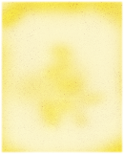


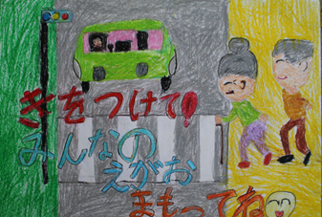


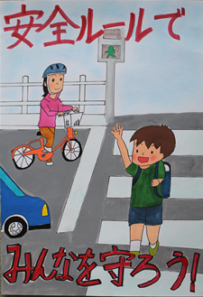
令和５年度
交通安全作品集
島根県交通安全協会

Slide 3
島根県交通安全協会では、交通安全ポスター及び交通安全作文を小学生、中学生、高校生などから広く募集し、交通安全意識を高めていただくとともに作品を公開することにより、広く県民の皆様に交通安全を呼び掛けたいと思っています。
本年もたくさんの児童・生徒・学生の皆さんから多くの応募をいただきました。交通事故防止を呼び掛けるポスターや交通事故の悲惨さや悲しさなどをつづった作文をすべて掲載すべきですが、紙面の関係上、審査により選考された作品についてのみ掲載します。
この「交通安全作品集」をご覧いただき、交通安全に関心を持っていただければ幸いです。
最後に、交通安全ポスター、交通安全作文をご応募いただきました方々に心から感謝と御礼を申し上げます。
（一財）島根県交通安全協会
会 長 大 谷 厚 郎

Slide 6
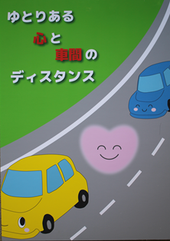
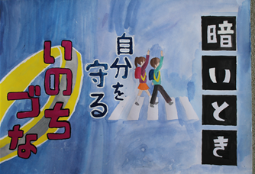
令和５年度交通安全ポスター
島根県知事賞 ４点
隠岐の島町立都万小学校1年生 安部 花菜
出雲市立中部小学校5年生 松原 侑輝
隠岐の島町立西郷南中学校3年生 山口 小町
島根県立東部高等技術校 深石 侑希

Slide 7
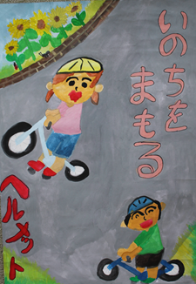
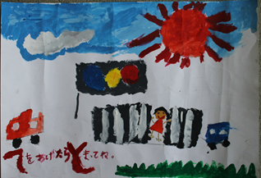
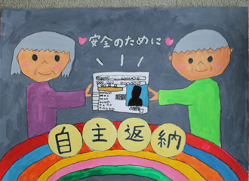
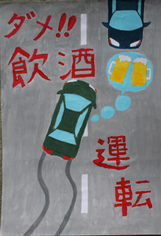
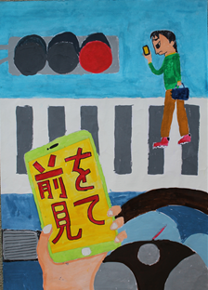
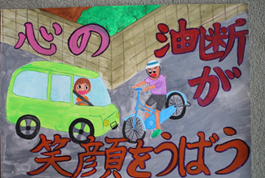
島根県警察本部長賞 １０点
出雲市立荒木小学校１年生 永見 優妃
出雲市立荒木小学校２年生 藤田 詩菜
出雲市立平田小学校３年生 岸本 芽
出雲市立中部小学校４年生 三原 麻生
雲南市立加茂小学校５年生 宮川 瑞貴
隠岐の島町立都万小学校６年生 安部 柑菜

Slide 8
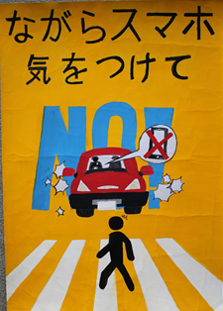
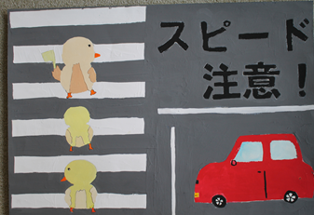
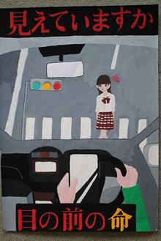
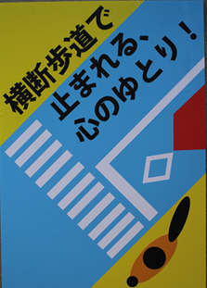
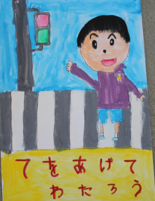
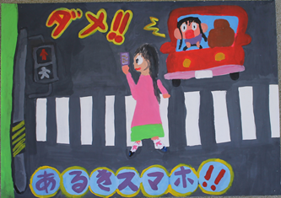
松江市立宍道中学校２年生 佐藤 いろは
浜田市立三隅中学校１年生 足立 心暖
安来市立第三中学校３年生 松本 夏実
島根県立東部高等技術校 飯国 誠治
山陰中央新報社長賞 １０点
出雲市立中部小学校１年生 北脇 花音
益田市立益田小学校２年生 藤井 陽万理

Slide 9
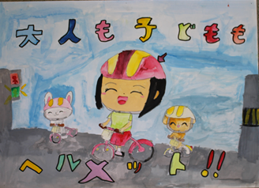
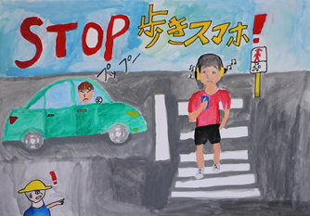
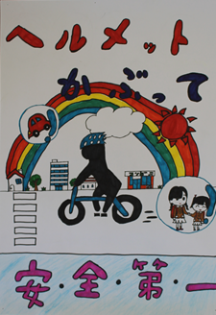
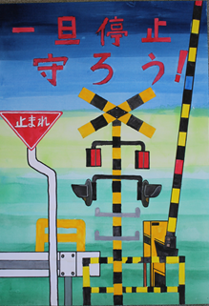
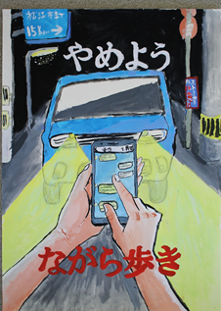
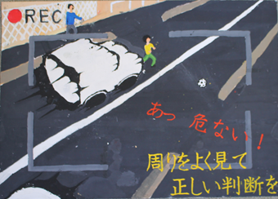
出雲市立灘分小学校３年生 土江 美颯
安来市立母里小学校４年生 門脇 世那
出雲市立高松小学校５年生 藤原 由鈴
雲南市立三刀屋小学校６年生 佐藤 仁彦
出雲市立斐川西中学校１年生 青木 尊
松江市立第四中学校２年生 田中 琉偉

Slide 10
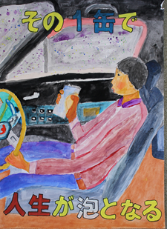
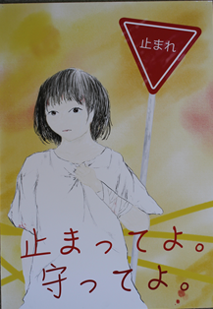
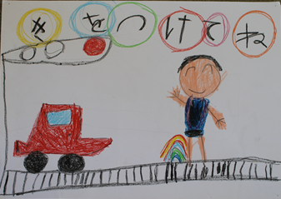
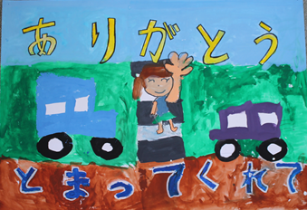
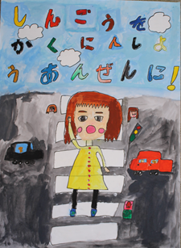
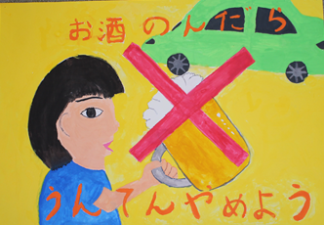
出雲市立河南中学校３年生 糸賀 千桜
島根県立東部高等技術校 佐藤 向陽
島根県安全運転管理者協会長賞 １０点
浜田市立三階小学校１年生 河野 裕汰
出雲市立国富小学校２年生 松原 葵緒
出雲市立灘分小学校３年生 荒木 唯
出雲市立中部小学校４年生 飯塚 叶華

Slide 11
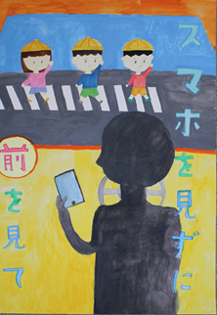
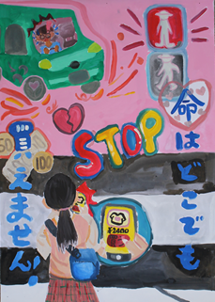
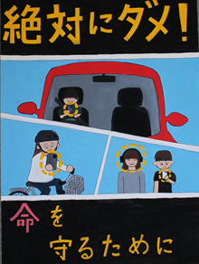
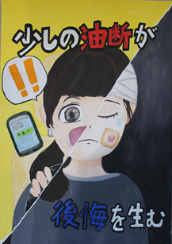
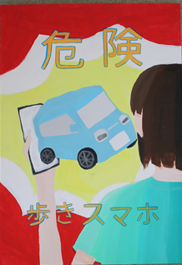
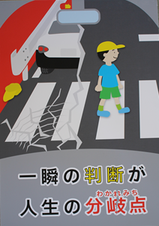
出雲市立荒木小学校５年生 森脇 光咲
出雲市立中部小学校６年生 錦織 瑠香
出雲市立斐川西中学校１年生 榊原 侑那
隠岐の島町立都万中学校２年生 安部 七菜
松江市立宍道中学校３年生 黒目 彩華
島根県立東部高等技術校 石丸 夕姫

Slide 12

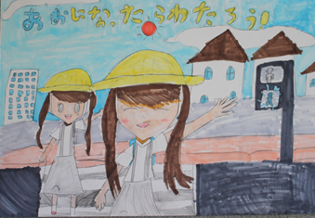
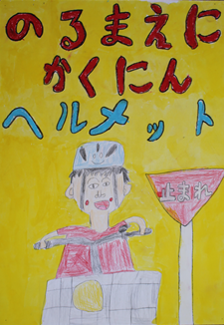
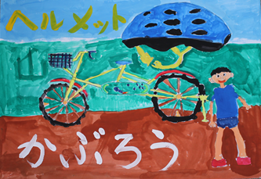
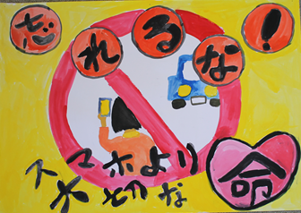
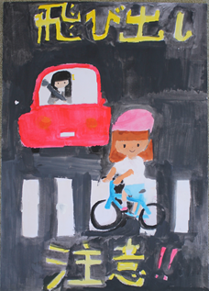
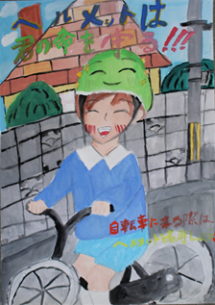
浜田市立雲城小学校１年生 片岡 美羽
雲南市立加茂小学校２年生 宮川 碧貴
安来市立赤江小学校３年生 大江 宏樹
出雲市立荒木小学校４年生 岩成 紗雪
出雲市立荒木小学校５年生 西山 芽依子
安来市立赤江小学校６年生 梅林 すず

Slide 13
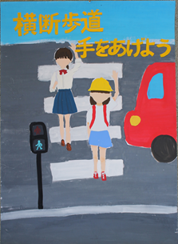
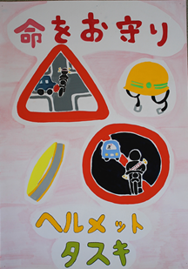
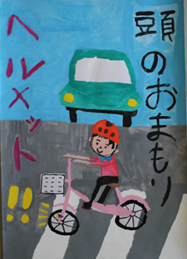
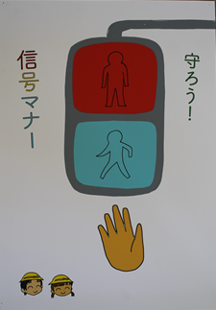
浜田市立三隅中学校１年生 渡邉 栞心
安来市立第三中学校２年生 山本 結愛
隠岐の島町立西郷南中学校３年生 山﨑 誠心
島根県立東部高等技術校 長岡 郁実

Slide 14
令和５年度交通安全作文
みんなで交通安全に気をつけよう
出雲市立国富小学校五年 須田 歩海
私には姉が二人います。二人とも中学校への自転車通学中に、交通事故にあいました。
五才上の姉は、中学一年の時に、自転車横断帯を通っている時、左から来た車にはねられて、橋のと中までとばされ、右手のヒジが車の下じきになる大ケガをしました。
三才上の姉は、中学二年の時、カーブミラーはありましたが、大雨で見えづらく、またいつもと違うルートを走行していたため、右から来た車にはねられました。この時は、車のボンネットに自転車がくい込んでなかなか外れなかったそうです。この姉は、ケガも軽くすみました。
どちらの事故も、ヘルメットをきちんと着用していたので、頭のケガはありませんでした。やっぱりヘルメットは大事だな、と思いました。
今年は島根県内で、交通事故の死亡事故が多く、今の時点で、すでに去年より六人多いそうです。
母も車を運転していますが、「運転中は何が起こるかわからないし、自分は気をつけていても、事故をおこさないとはいえないから」
銀
賞
と話してします。私も母の運転する車に、よく一緒に乗りますが、すごいスピードを出している車や、店からいきなり飛び出してくる車がいたりして、ビックリすることや、歩行者や自転車に乗っている人が、横断歩道まで行かずに、道路を横断している人を見て、「少し歩けばあるのに危ないな」と思ったりします。
自転車については、「中学生の運転マナーが悪いよね」と母が話していました。並進運転しているすがたを、よく見かけるそうです。二人の姉とも、自転車で通学中に事故にあい、中学校でも気をつけましょう、と話があったと思いますが気をつけよう、と思わないのかな、とふしぎな感じです。
歩行者、自転車に乗る人、車を運転する人すべての人が、交通マナーを守り、交通安全に気をつければ、交通事故はなくなるのに、と思います。
私も小学校の自転車教室で交通ルールを学びましたが、よくわかっていない事もあったりするので、家族に聞いたりして、正しい交通ルールを理解して、交通安全に気をつけて過ごしたいと思います。
交通死亡事故セロを目指して、ひとりひとりが交通安全に気をつけましょう。

